Slide 1
МДОУ детский сад «Солнышко»»
«Чудеса пластилинографии»
Воспитатель: Полевщикова Н.А.

Slide 2
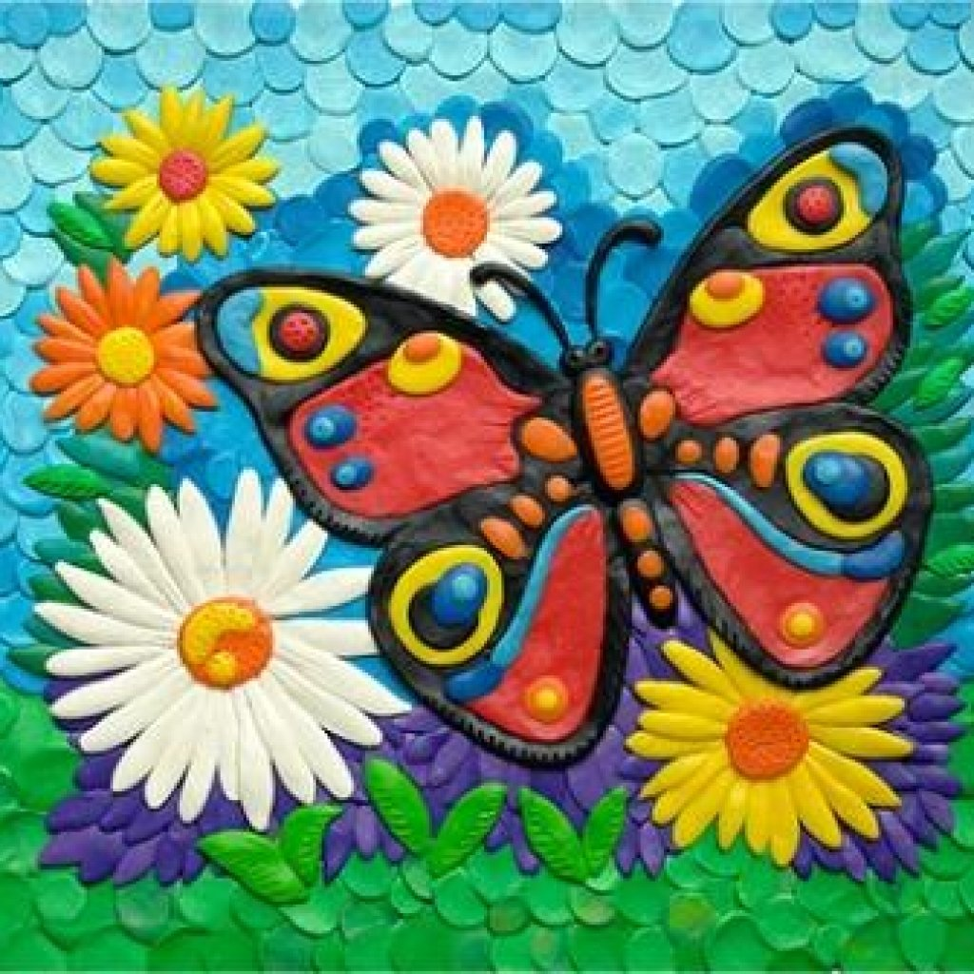
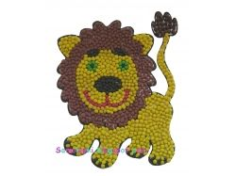
Пластилинография – «графия»-создавать, изображать, «пластилин»-материал, при помощи которого осуществляется исполнение замысла.
Принцип данной нетрадиционной техники заключается в создании лепной картины с изображением выпуклых, полуобъемных объектов на поверхности.

Slide 3
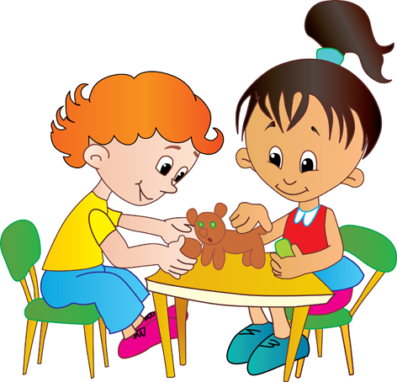
Пластилинография – увлекательное и полезное занятие для детей.
Я весь мир слепить готов –
Дом, машину, двух котов.
Я сегодня властелин
У меня есть пластилин!

Slide 4
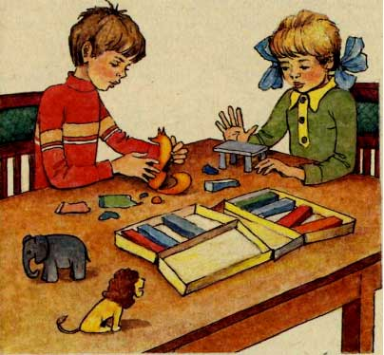
Основной материал – пластилин, а основным инструментом в пластилинографии являются руки. Следовательно, уровень умения зависит от владения собственными руками.

Slide 5
Занятия пластилинографией способствуют:
развитию психических процессов;
развитию воображения, творческих способностей;
развитию восприятия, пространственной ориентации, сенсомоторной координации детей;
развитию самостоятельности;
реализации впечатлений, знаний, эмоционального состояния в творчестве.

Slide 6
Виды пластилинографии:

Slide 7
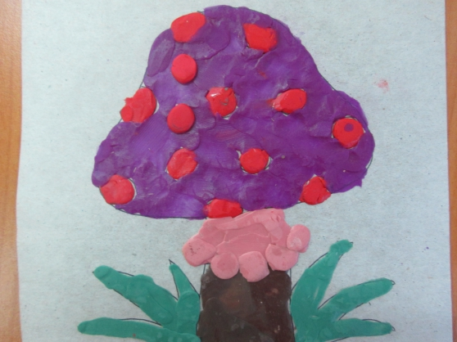
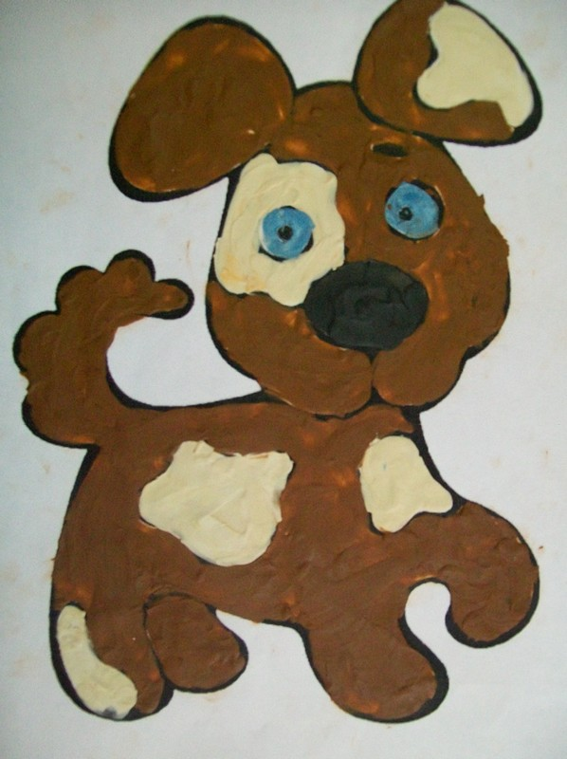
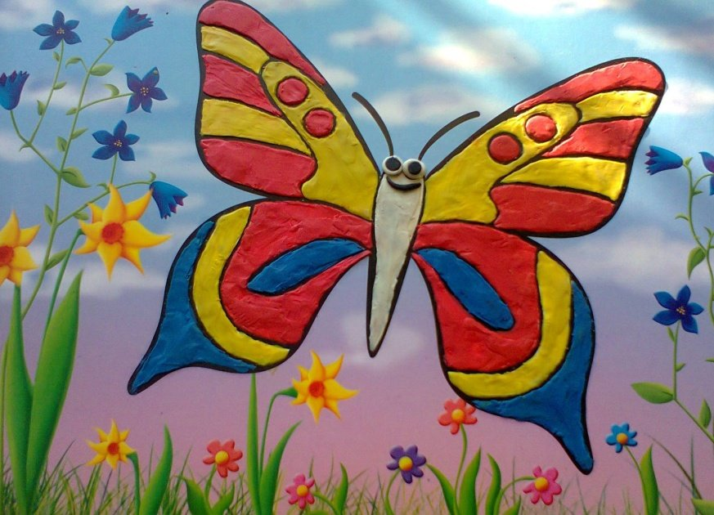
Прямая пластилинография – изображение лепной картины на поверхности.

Slide 8
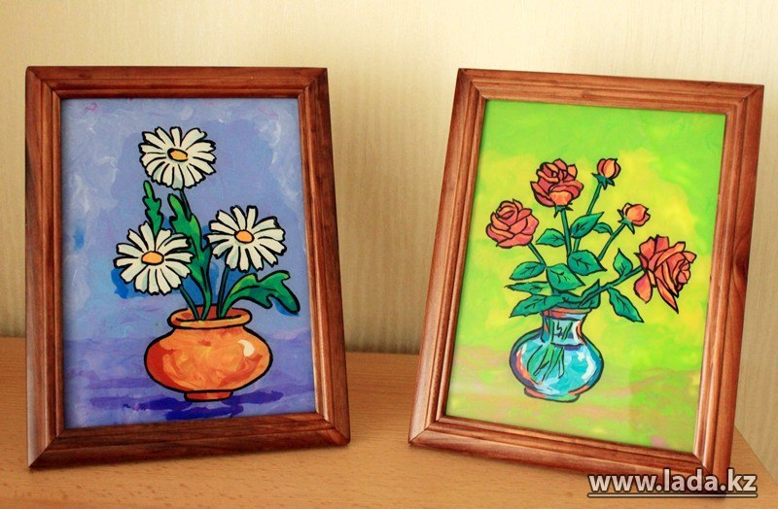
Обратная пластилинография (витражная) – изображение лепной картины с обратной стороны поверхности (с обозначением контура).

Slide 9
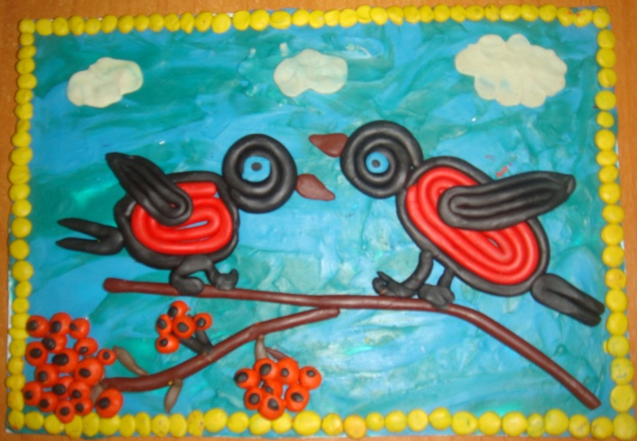
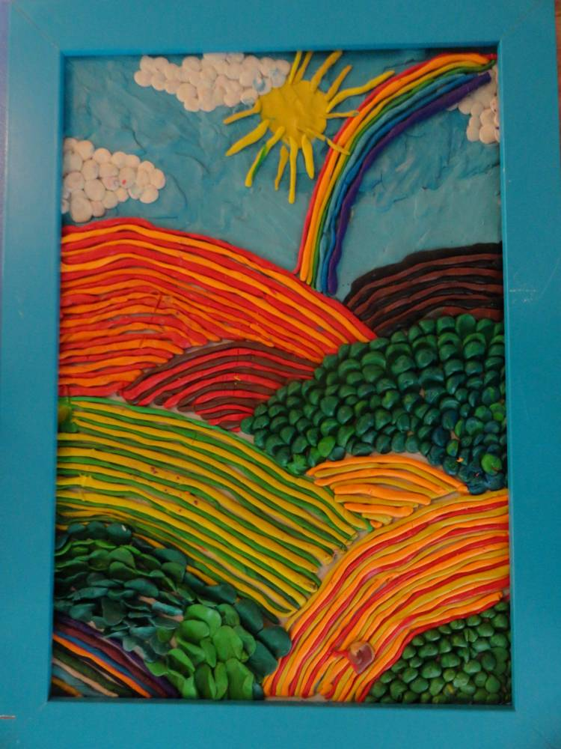
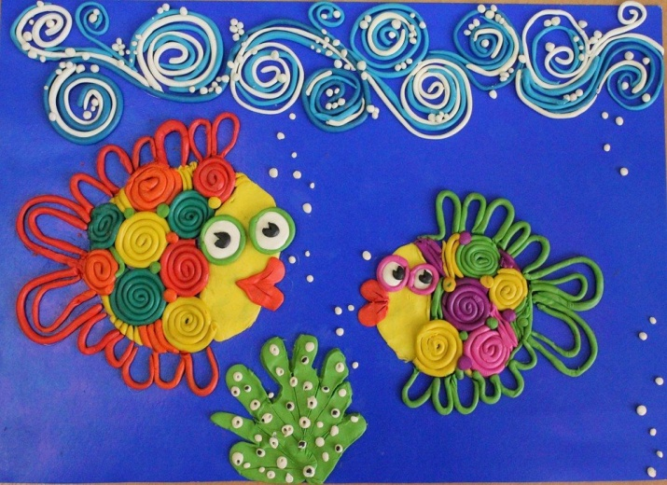
Контурная пластилинография – изображение объекта по контуру, с использованием «жгутиков».

Slide 10
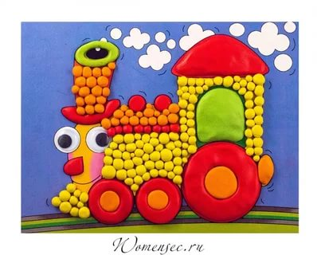
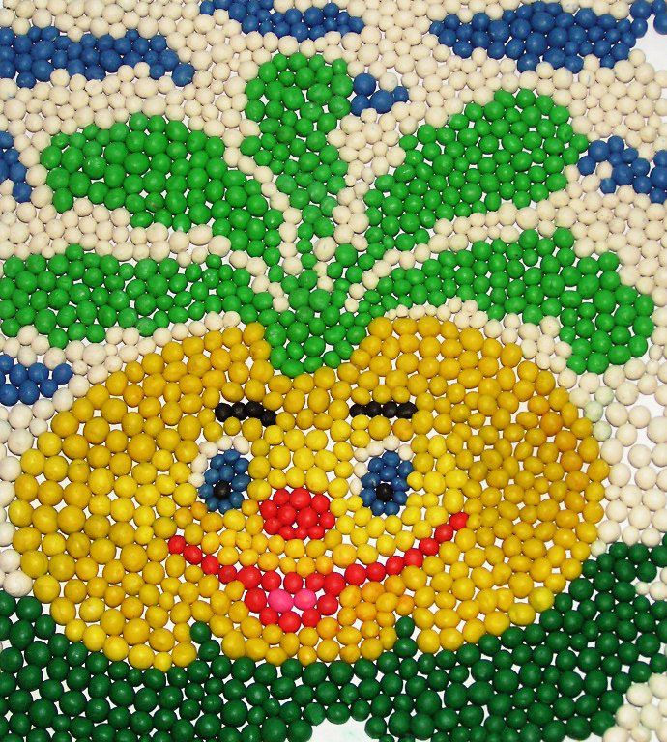
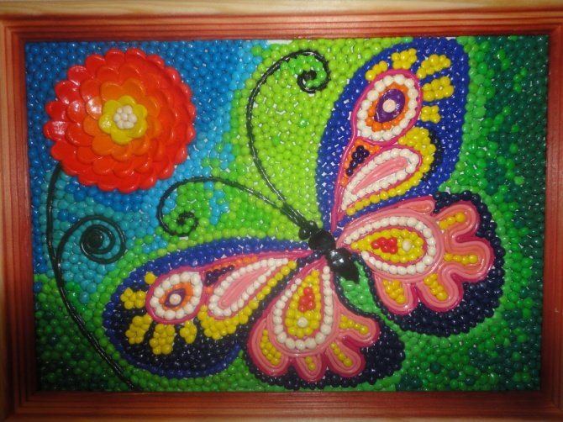
Мозаичная пластилинография – изображение лепной картины на поверхности с помощью шариков из пластилина.

Slide 11
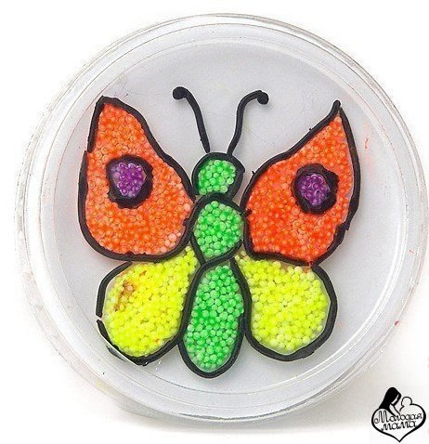
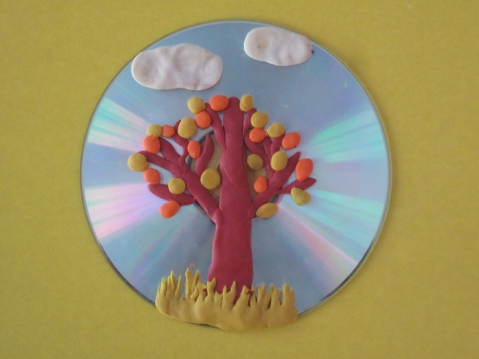
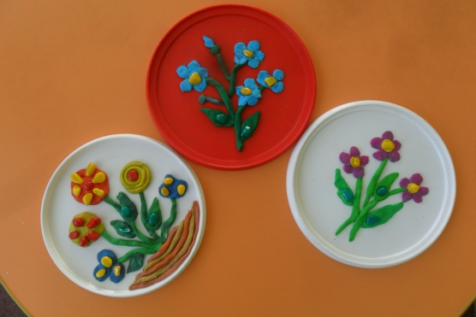
Можно использовать
разнообразные поверхности.

Slide 12
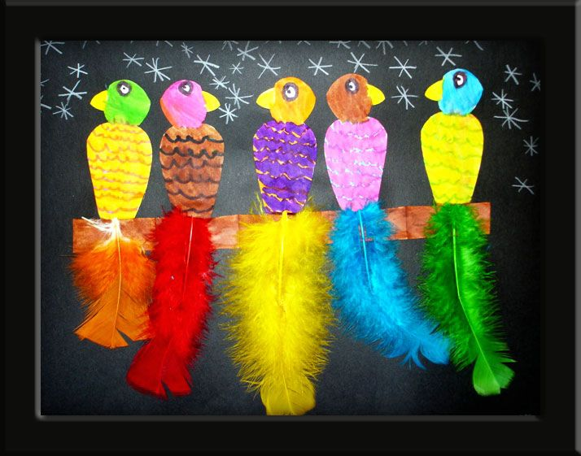
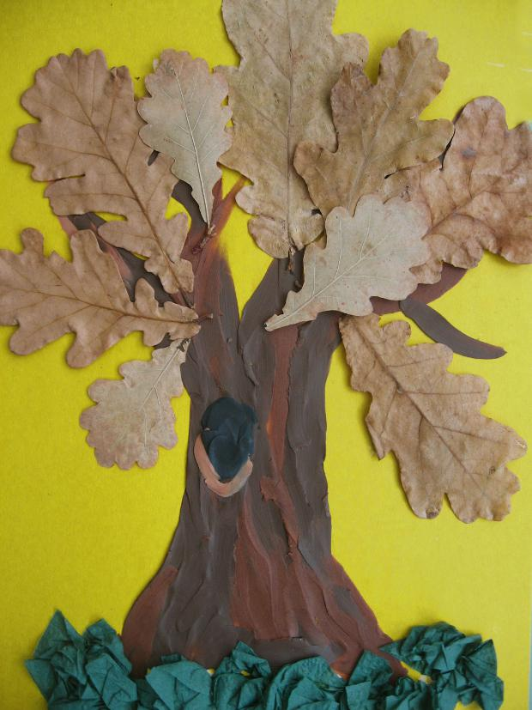
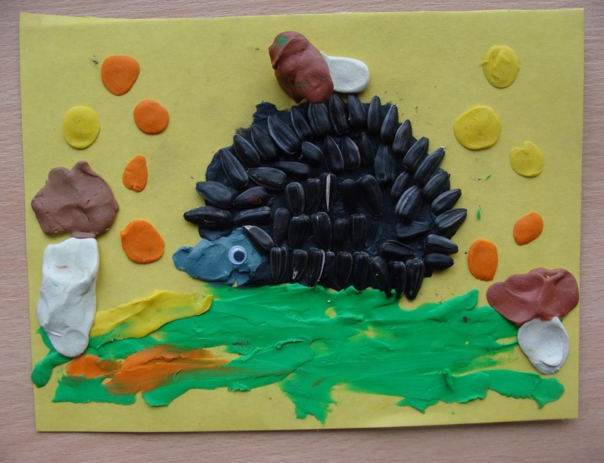
Использование дополнительных деталей.

Slide 13
Рекомендации по организации работы в технике пластилинография:
во избежание деформации картины в качестве основы следует использовать плотный картон;
предотвратить на основе появления жирных пятен поможет нанесенная на нее клейкая пленка;
покрытие пластилиновой картинки бесцветным лаком продлит ее «жизнь».

Slide 14
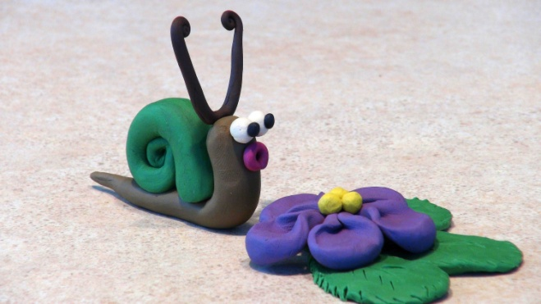
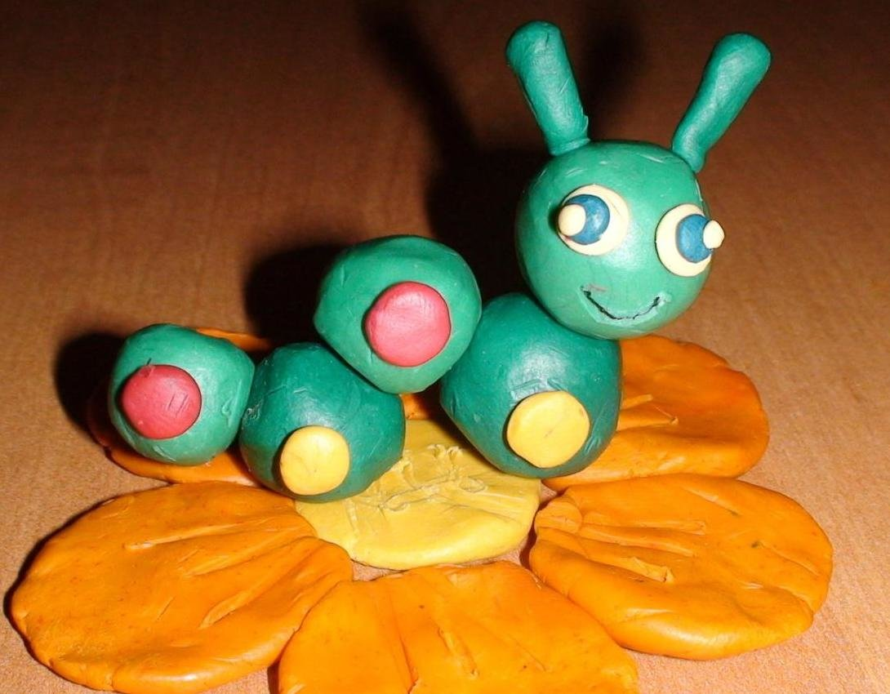
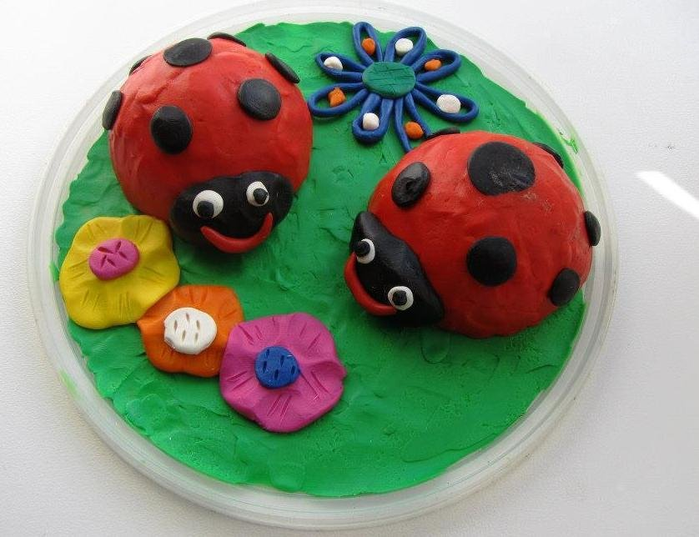
ТВОРИТЕ
ВМЕСТЕ
С ДЕТЬМИ!

